Slide 1

TUJUAN
Peserta dapat memahami cara kerja fire detector via blynk.
Peserta dapat melakukan percobaan membuat fire detector via blynk.
FIRE DETECTOR & AUTOMATIC EXTINGUISHER VIA BLYNK
MODUL 8

Slide 2
APA ITU FIRE DETECTOR???
Pendeteksi kebakaran atau fire detector adalah alat yang berfungsi mendeteksi secara dini kebakaran, agar kebakaran yang terjadi tidak berkembang menjadi lebih besar. Dengan terdeteksinya kebakaran, maka upaya untuk mematikan api dapat segera dilakukan, sehingga dapat meminimalisasi kerugian sejak awal. Jika dianalogikan detektor kebakaran adalah alat bantu seperti pancaindra untuk merasakan bau maka membutuhkan hidung, dan untuk merasakan adanya kebakaran digunakanlah detektor kebakaran. Deteksi kebakaran dilakukan pada kemunculan asap, kemunculan panas, dan adanya kobaran api. Pada percobaan ini menggunakan sensor api atau flame sensor.
Notes:
Save Time....:
The Platform will house/aggregate thousands of DIRECT SUPPLIERS. Buyer members are now abled to easily Pick whats best suitable for them.
Discover...:
Suppliers need to be a registered and verified members. There will be features such as ratings and certifications to boost further.
Grow Business:
Members akan di-empowered dengan sebuah tool digital yang yang tadinya menyerang industri, malah justru membuat mereka bisa menjadi lebih kompetitif di era digital.

Slide 3
PENGERTIAN SENSOR API (FLAME SENSOR)
Sensor api atau Flame sensor merupakan salah satu alat pendeteksi kebakaran melalui adanya nyala api yang tiba-tiba muncul. Besarnya nyala api yang terdeteksi adalah nyala api dengan panjang gelombang 760 nm sampai dengan 1.100 nm. Transducer yang digunakan dalam mendeteksi nyala api adalah infrared. Prinsip kerja sensor api cukup sederhana, yaitu memanfaatkan sistem kerja metode optik. Optik yang mengandung ultraviolet, infrared, atau pencitraan visual api, dapat mendeteksi adanya percikan api sebagai tanda awal kebakaran. Jika telah terjadi reaksi percikan api yang cukup sering, maka akan terlihat emisi karbondioksida dan radiasi dari infrared.
Notes:
Save Time....:
The Platform will house/aggregate thousands of DIRECT SUPPLIERS. Buyer members are now abled to easily Pick whats best suitable for them.
Discover...:
Suppliers need to be a registered and verified members. There will be features such as ratings and certifications to boost further.
Grow Business:
Members akan di-empowered dengan sebuah tool digital yang yang tadinya menyerang industri, malah justru membuat mereka bisa menjadi lebih kompetitif di era digital.

Slide 4
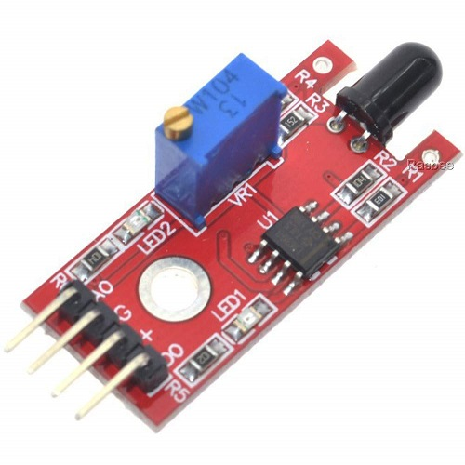
Bentuk Sensor Api (Flame Sensor)

Slide 5
KONSEP MONITORING WATER LEVEL
Percobaan ini menggunakan sensor api untuk mendeteksi adanya sumber api yang membahayakan. Kemudian jika sensor api mendeteksi adanya sumber api maka relay akan bekerja dan menyalakan kipas yang diiringi dengan indicator LED menyala serta adanya peringatan notifikasi pada smartphone karena mikrokontroler terkoneksi dengan blynk.
Notes:
Save Time....:
The Platform will house/aggregate thousands of DIRECT SUPPLIERS. Buyer members are now abled to easily Pick whats best suitable for them.
Discover...:
Suppliers need to be a registered and verified members. There will be features such as ratings and certifications to boost further.
Grow Business:
Members akan di-empowered dengan sebuah tool digital yang yang tadinya menyerang industri, malah justru membuat mereka bisa menjadi lebih kompetitif di era digital.

Slide 6
CARA KERJA MONITORING WATER LEVEL
Cara kerja sistem dalam percobaan kali ini yaitu ketika sensor mendeteksi adanya api maka pada aplikasi blynk akan muncul notifikasi peringatan “Alert : Fire detected...! take action immediately.". Indicator akan menyala dan kipas DC akan menyala sebagai langkah mitigasi bencana supaya api bisa mengecil secara perlahan. Alat ini membutuhkan jaringan internet supaya dapat mengirimkan notifikasi pada aplikasi blynk dismartphone. Apabila kondisi tersebut tidak terpenuhi maka kipas tidak menyala, indicator tidak menyala, dan tidak ada peringatan melalui blynk.
Notes:
Save Time....:
The Platform will house/aggregate thousands of DIRECT SUPPLIERS. Buyer members are now abled to easily Pick whats best suitable for them.
Discover...:
Suppliers need to be a registered and verified members. There will be features such as ratings and certifications to boost further.
Grow Business:
Members akan di-empowered dengan sebuah tool digital yang yang tadinya menyerang industri, malah justru membuat mereka bisa menjadi lebih kompetitif di era digital.

Slide 7
LANGKAH PERCOBAAN
FIRE DETECTOR & AUTOMATIC EXTINGUISHER VIA BLYNK

Slide 8
ALAT DAN BAHAN
Software arduino IDE
Aplikasi blynk
NodeMCU ESP8266
Project board
Library yang dibutuhkan
Kabel jumper
Kabel mikro usb
Relay 1 channel
Kipas DC
LED merah
Sensor api
Notes:
Save Time....:
The Platform will house/aggregate thousands of DIRECT SUPPLIERS. Buyer members are now abled to easily Pick whats best suitable for them.
Discover...:
Suppliers need to be a registered and verified members. There will be features such as ratings and certifications to boost further.
Grow Business:
Members akan di-empowered dengan sebuah tool digital yang yang tadinya menyerang industri, malah justru membuat mereka bisa menjadi lebih kompetitif di era digital.

Slide 9
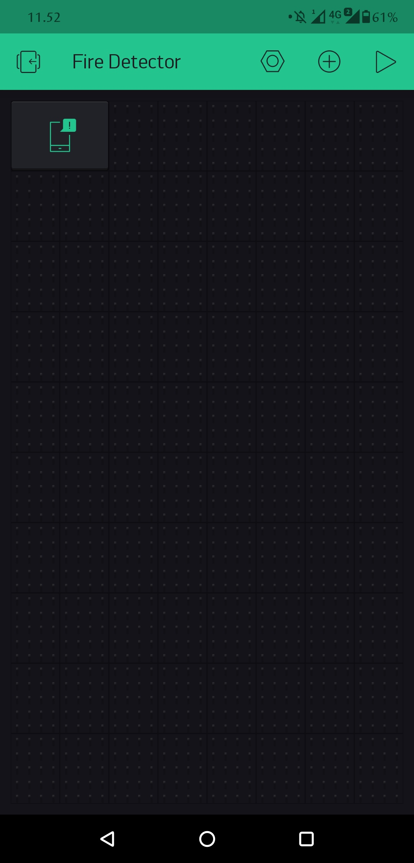
LANGKAH PERCOBAAN (SETTING BLYNK)
Klik New Project > Create (sesuaikan nama) > klik pada Choice Tools dan pilih NodeMCU ESP8266 dan pastikan jenis koneksi yaitu WiFi > lalu token akan dikirim melalui email > buka email dan catat untuk dimasukkan ke sketch program Arduino > tambahkan widget Notification 1 buah.
Notes:
Save Time....:
The Platform will house/aggregate thousands of DIRECT SUPPLIERS. Buyer members are now abled to easily Pick whats best suitable for them.
Discover...:
Suppliers need to be a registered and verified members. There will be features such as ratings and certifications to boost further.
Grow Business:
Members akan di-empowered dengan sebuah tool digital yang yang tadinya menyerang industri, malah justru membuat mereka bisa menjadi lebih kompetitif di era digital.

Slide 10
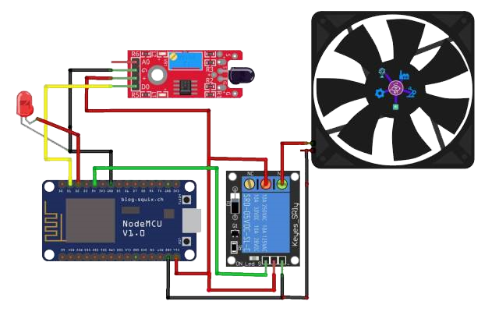
LANGKAH PERCOBAAN (WIRING)
Selanjutnya merangkai komponen sesuai dengan skematik berikut :
Notes:
Save Time....:
The Platform will house/aggregate thousands of DIRECT SUPPLIERS. Buyer members are now abled to easily Pick whats best suitable for them.
Discover...:
Suppliers need to be a registered and verified members. There will be features such as ratings and certifications to boost further.
Grow Business:
Members akan di-empowered dengan sebuah tool digital yang yang tadinya menyerang industri, malah justru membuat mereka bisa menjadi lebih kompetitif di era digital.

Slide 11
LANGKAH PERCOBAAN (SKETCH)
Lalu buka arduino IDE dan install library yang dibutuhkan kemudian upload code berikut, jangan lupa setting port dengan benar.
#define BLYNK_PRINT Serial
#include <ESP8266WiFi.h>
#include <BlynkSimpleEsp8266.h>
int LED = D2;
int RELAY = D4;
int Flame_sensor = D1;
int Flame_detected;
BlynkTimer timer;
char auth[] = "jovd0wly3APhqOwX6XJzwN4j0m6"; //Auth code sent via Email
char ssid[] = "xxxxxxxx";
char pass[] = "xxxxxxxx";
void notifyOnFire()
{ Flame_detected = digitalRead(Flame_sensor);
Serial.println(Flame_detected);
//delay(100);
if (Flame_detected == 0) {
Serial.println("Flame detected...! take action immediately.");
Blynk.notify("Alert : Fire detected...! take action immediately.");
digitalWrite(LED, HIGH);
digitalWrite(RELAY, LOW);
delay(500);}
LANJUTAN SKETCH DISLIDE BERIKUTNYA
Notes:
Save Time....:
The Platform will house/aggregate thousands of DIRECT SUPPLIERS. Buyer members are now abled to easily Pick whats best suitable for them.
Discover...:
Suppliers need to be a registered and verified members. There will be features such as ratings and certifications to boost further.
Grow Business:
Members akan di-empowered dengan sebuah tool digital yang yang tadinya menyerang industri, malah justru membuat mereka bisa menjadi lebih kompetitif di era digital.

Slide 12
LANGKAH PERCOBAAN (SKETCH)
char pass[] = "xxxxxxxx";
void notifyOnFire()
{ Flame_detected = digitalRead(Flame_sensor);
Serial.println(Flame_detected);
//delay(100);
if (Flame_detected == 0) {
Serial.println("Flame detected...! take action immediately.");
Blynk.notify("Alert : Fire detected...! take action immediately.");
digitalWrite(LED, HIGH);
digitalWrite(RELAY, LOW);
delay(500);}
else
{ Serial.println("No Fire detected. stay cool");
digitalWrite(LED, LOW);
digitalWrite(RELAY, HIGH);} }
YANG DITANDAI MERAH ITU SUDAH ADA DISLIDE SEBELUMNYA
Notes:
Save Time....:
The Platform will house/aggregate thousands of DIRECT SUPPLIERS. Buyer members are now abled to easily Pick whats best suitable for them.
Discover...:
Suppliers need to be a registered and verified members. There will be features such as ratings and certifications to boost further.
Grow Business:
Members akan di-empowered dengan sebuah tool digital yang yang tadinya menyerang industri, malah justru membuat mereka bisa menjadi lebih kompetitif di era digital.

Slide 13
LANGKAH PERCOBAAN (SKETCH)
digitalWrite(RELAY, HIGH);} }
void setup()
{ Serial.begin(115200);
Blynk.begin(auth, ssid, pass);
pinMode(LED, OUTPUT);
pinMode(RELAY, OUTPUT);
digitalWrite(RELAY, HIGH);
pinMode(Flame_sensor, INPUT_PULLUP);
timer.setInterval(1000L, notifyOnFire);
}
void loop()
{ Blynk.run();
timer.run();
}
YANG DITANDAI MERAH ITU SUDAH ADA DISLIDE SEBELUMNYA
Notes:
Save Time....:
The Platform will house/aggregate thousands of DIRECT SUPPLIERS. Buyer members are now abled to easily Pick whats best suitable for them.
Discover...:
Suppliers need to be a registered and verified members. There will be features such as ratings and certifications to boost further.
Grow Business:
Members akan di-empowered dengan sebuah tool digital yang yang tadinya menyerang industri, malah justru membuat mereka bisa menjadi lebih kompetitif di era digital.

Slide 14
LANGKAH PERCOBAAN (FINISH)
Ada 3 indikator yang perlu diperhatikan pada sketch program di atas :
char aut[], pada code ini harus mengisi token dari aplikasi blynk yang akan didapat setelah membuat project kemudian token ini akan dikirimkan melalui email.
char ssid[], pada code ini harus mengisi dengan nama wifi, bisa menggunakan tethering smartphone.
char pass[], isi dengan password wifi.
Terakhir yaitu mencoba memberikan rangsangan api pada sekitar sensor untuk menguji hasil akhir sistem ini.
Notes:
Save Time....:
The Platform will house/aggregate thousands of DIRECT SUPPLIERS. Buyer members are now abled to easily Pick whats best suitable for them.
Discover...:
Suppliers need to be a registered and verified members. There will be features such as ratings and certifications to boost further.
Grow Business:
Members akan di-empowered dengan sebuah tool digital yang yang tadinya menyerang industri, malah justru membuat mereka bisa menjadi lebih kompetitif di era digital.

Slide 15
THANKS & DISCUSSION TIME

